Slide 1
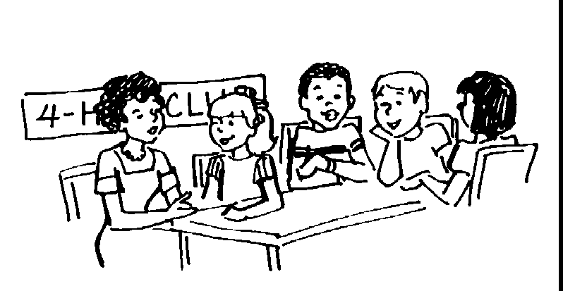
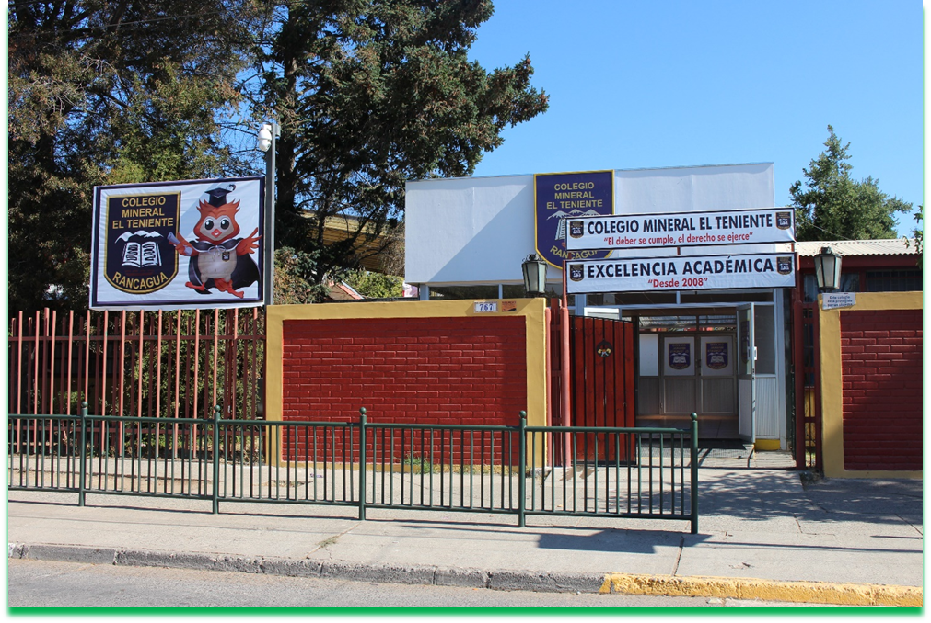
RELIGIÓN
CLASE N° 6

Slide 2
Estimados estudiantes, bienvenidos al mes de Mayo, en el cual vamos a Identificar el valor de la Honestidad. ¡Éxito!

Slide 3
Objetivo:Identificar que la Honestidad es un valor que nos hace crecer en la amistad, nos ayuda a ser más dignos como personas y da confianza a los demás.
LEE Y ESCRIBE EL OBJETIVO EN TU CUADERNO DE RELIGIÓN.

Slide 4
Solo debes leer. No escribas esto en tu cuaderno.
Leer y observar el Material de Apoyo.
Escribir el Objetivo en tu cuaderno
Escribir la definición del concepto: Honestidad
Realizar la actividad
Finalicemos la clase
Revisaremos que hemos aprendido?

Slide 5
La Honestidad es la cualidad de la persona que es recta y respeta las normas. Quien es honrado se muestra como una persona recta y justa, que se guía por aquello considerado como correcto y adecuado al nivel social.
Definición del concepto:

